Slide 1
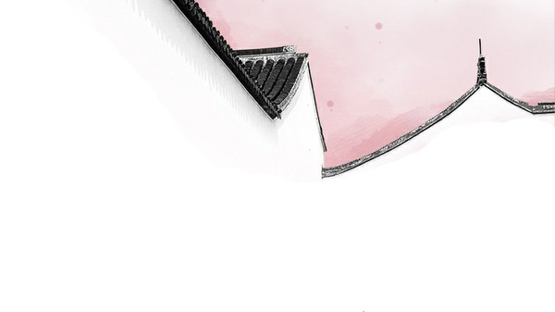


记叙文选材
——告别假大空，接近最真实的生活

Slide 2
找出自己半个学期以来的所有练笔，包括周记、片段写作、考场作文。选出一篇自己觉得最好的与最不好的，比较两篇文章在选材、语言、结构等方面的差别。
 | 文章一题目 | 文章二题目
选材
语言风格、结构
文章的最大优点

Slide 3
限时训练——头脑风暴 一个问题3min
你最近思考的三个问题（不是吃什么那种）
你观察到的班上三个同学的三个变化
你家人最近的三个爱好
你最近最喜欢做的一件事是？为什么？

Slide 4
（2020湖北）“那一刻，我没有 ”（放弃、哭泣、退缩、骄傲、守信、坚持……）
请先用一个词语补全题目，然后作文。
（2020长沙）征文的要求为:①写出自己的困惑，同时也要写出自己的思考，力争给人以启迪；②可以写自己的经历、感受，可以讲述身边的故事，也可以发表议论；③题目自拟，文体为记叙文或议论文，不少于600字；④不得抄袭和套作。
请你写一篇文章参加这次征文活动，注意在文中不要出现自己的真实姓名、校名等。
（2020上海）【上海市】 题目：有一种甜
要求：⑴写一篇600字左右的文章。⑵不得透露个人相关信息。⑶不得抄袭。
作文题目、材料林林总总，各式各样，但有几个万变不离其宗的中心——
我与我观察、体验、思考的世界

Slide 5

思考：你每次写进作文中的事例，在发生后你就决定好以后要写进作文里吗？
课本p32 写作实践一

